Slide 2

이것은

Slide 3
이것은

Slide 4
바로
시나그램의

Slide 5
바로
시나그램의

Slide 6
바로
시나그램의

Slide 7
시나그램의 거대한

Slide 8
시나그램의 거대한 계획

Slide 9
거대한 계획

Slide 10
계획

Slide 11
오직

Slide 12
오직 새내기를

Slide 13
오직 새내기를 위해

Slide 14
준 셨나 ?

Slide 15
준비되셨나 ?

Slide 16
준비되셨나요?

Slide 17
준비되셨나요?

Slide 18
눈을

Slide 19
깜빡이지

Slide 20
말고

Slide 21
따라오세요

Slide 22
깜빡

Slide 23
깜빡
깜빡

Slide 24
깜빡

Slide 25
3
깜빡

Slide 26
3

Slide 27
2

Slide 28
2

Slide 29
1
깜빡

Slide 30
1

Slide 32

S
G
SINAGRAM
Android

Slide 33


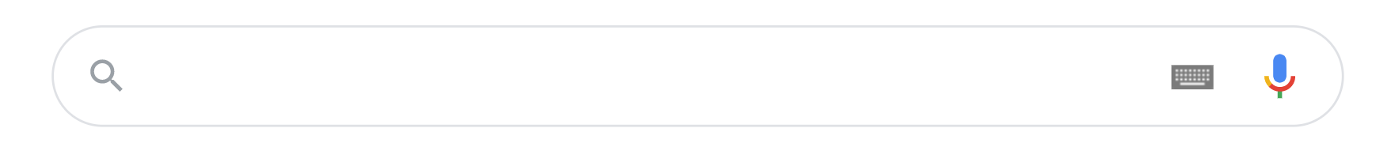


Gram
시나브로
Sinagram
GRAM
시나브로
시나그램
안드로이드

Slide 34
Gram
시나브로
Sinagram
ㅁ
뮤
뮤ㅈ
뮤지
뮤직
뮤직
뮤직 ㅍ
뮤직 프
뮤직 플
뮤직 플ㄹ
뮤직 플레
뮤직 플레ㅇ
뮤직 플레이
뮤직 플레이ㅇ
뮤직 플레이어
뮤직 플레이어 ㅁ
뮤직 플레이어 마
뮤직 플레이어 만
뮤직 플레이어 만ㄷ
뮤직 플레이어 만드
뮤직 플레이어 만들
뮤직 플레이어 만들ㄱ
뮤직 플레이어 만들기
GRAM
시나브로
시나그램
안드로이드

Slide 35

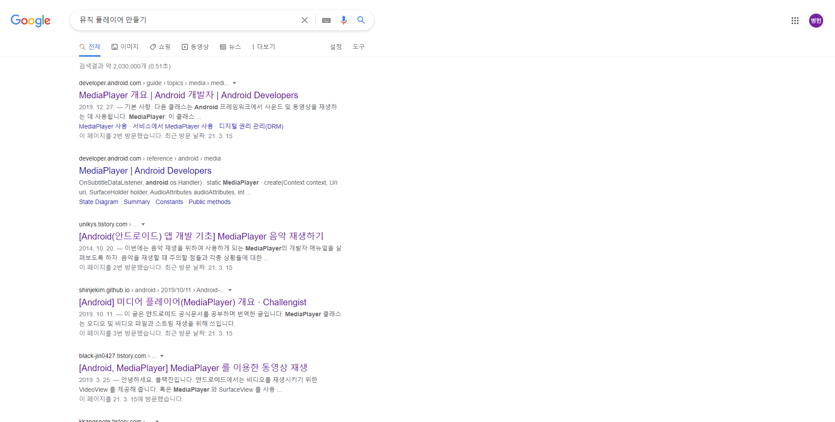

sinagram.com/search?q=%EC%95%88%EB%93%9C%EB%A1%9C%EC%9D%B4%EB%93%9C+mediaplayer&oq=&aqs=chrome.3.35i39i362l8...8.457801j0j7&sourceid=chrome&ie=UTF-8
Sinagram

Slide 36
sinagram.com/search?q=%EC%95%88%EB%93%9C%EB%A1%9C%EC%9D%B4%EB%93%9C+mediaplayer&oq=&aqs=chrome.3.35i39i362l8...8.457801j0j7&sourceid=chrome&ie=UTF-8
Sinagram

Slide 37
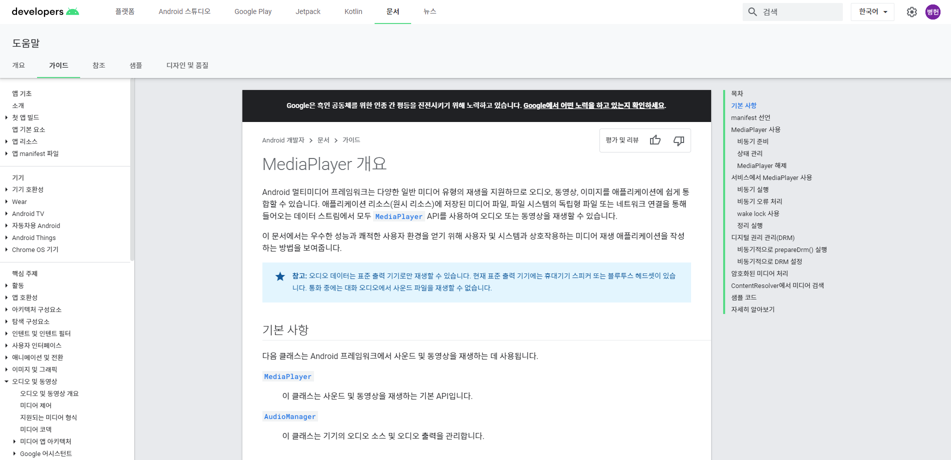

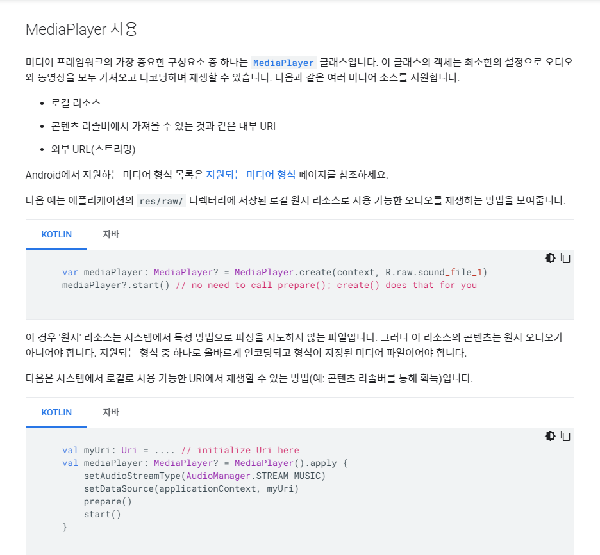
developer.android.com/guide/topics/media/mediaplayer?hl=ko

Slide 38
developer.android.com/guide/topics/media/mediaplayer?hl=ko

Slide 39
developer.android.com/guide/topics/media/mediaplayer?hl=ko

Slide 40
developer.android.com/guide/topics/media/mediaplayer?hl=ko

Slide 41
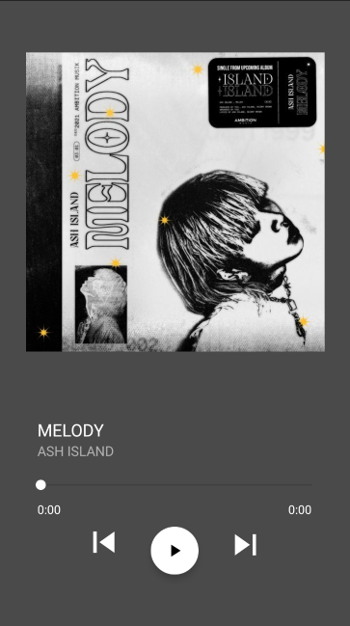

Slide 42
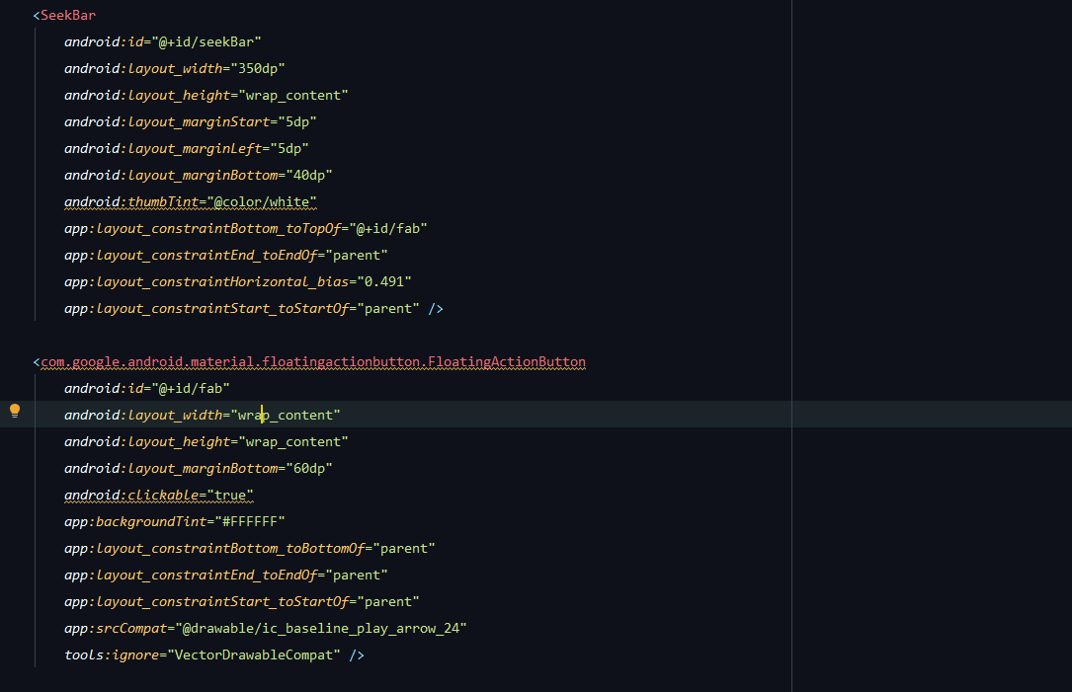

Slide 47
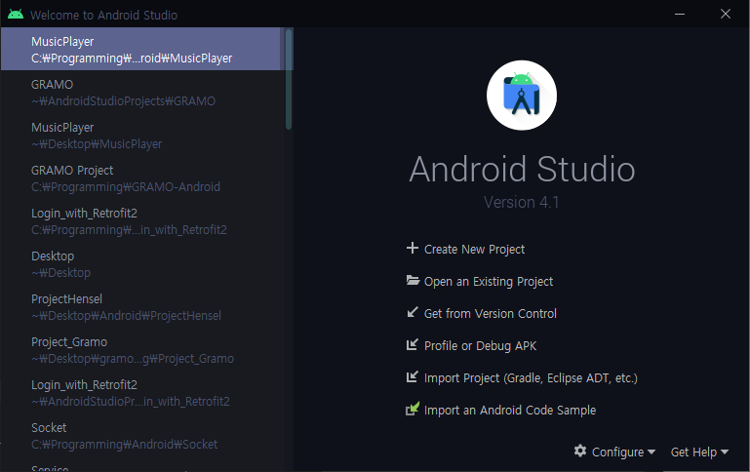

Slide 48
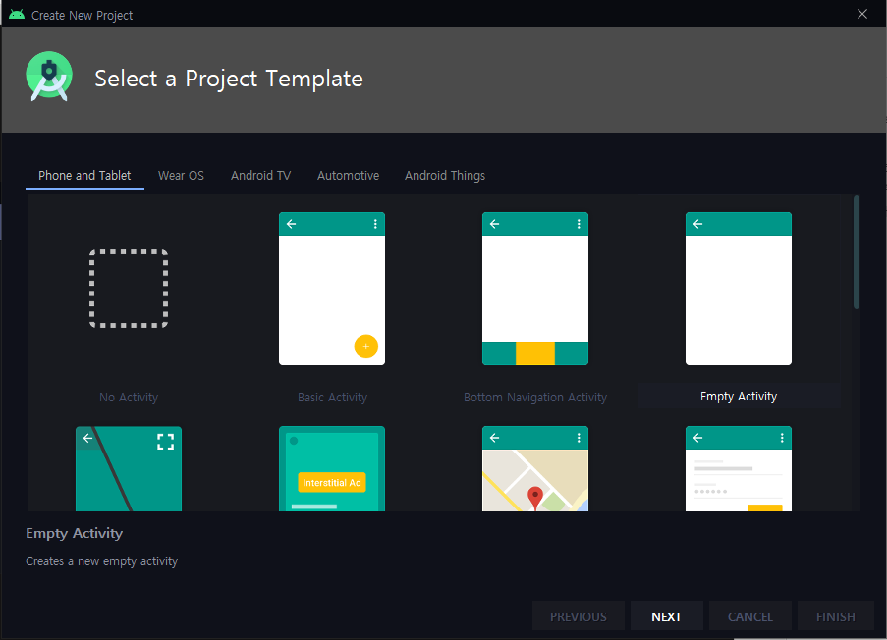

Slide 50
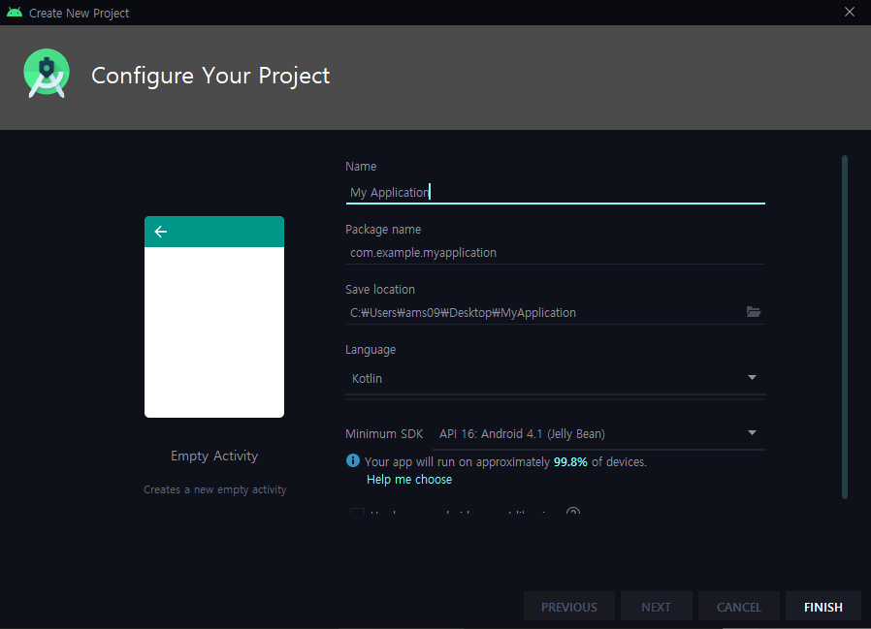

Slide 52
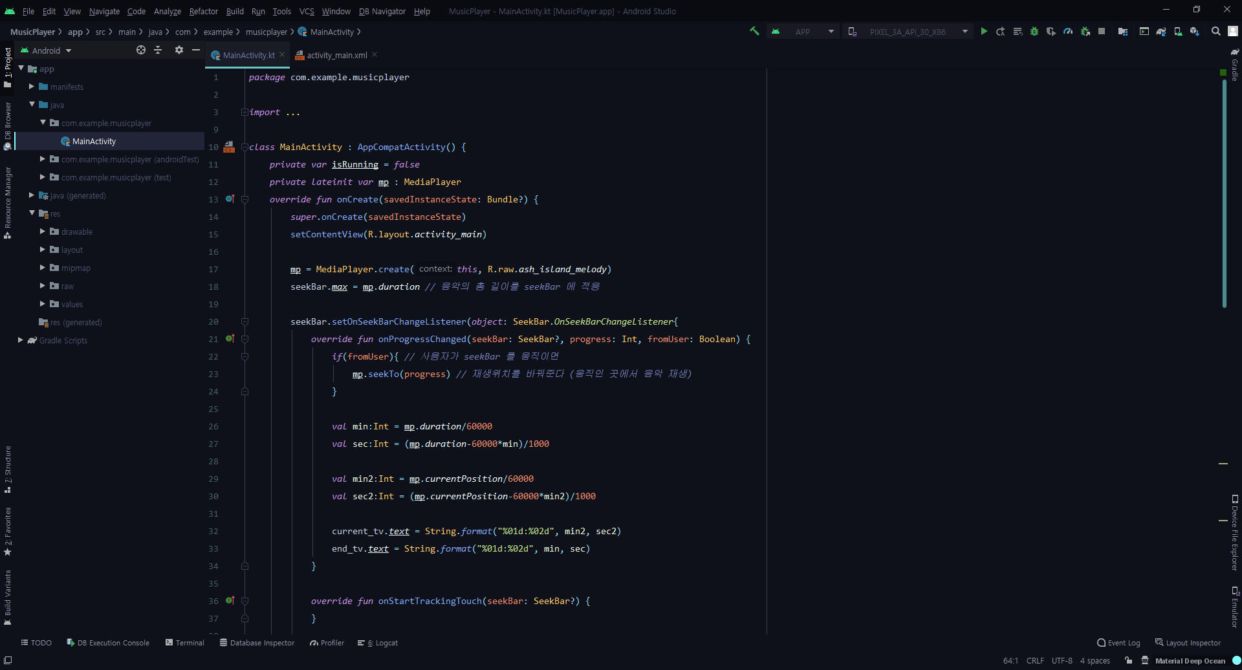

Slide 53
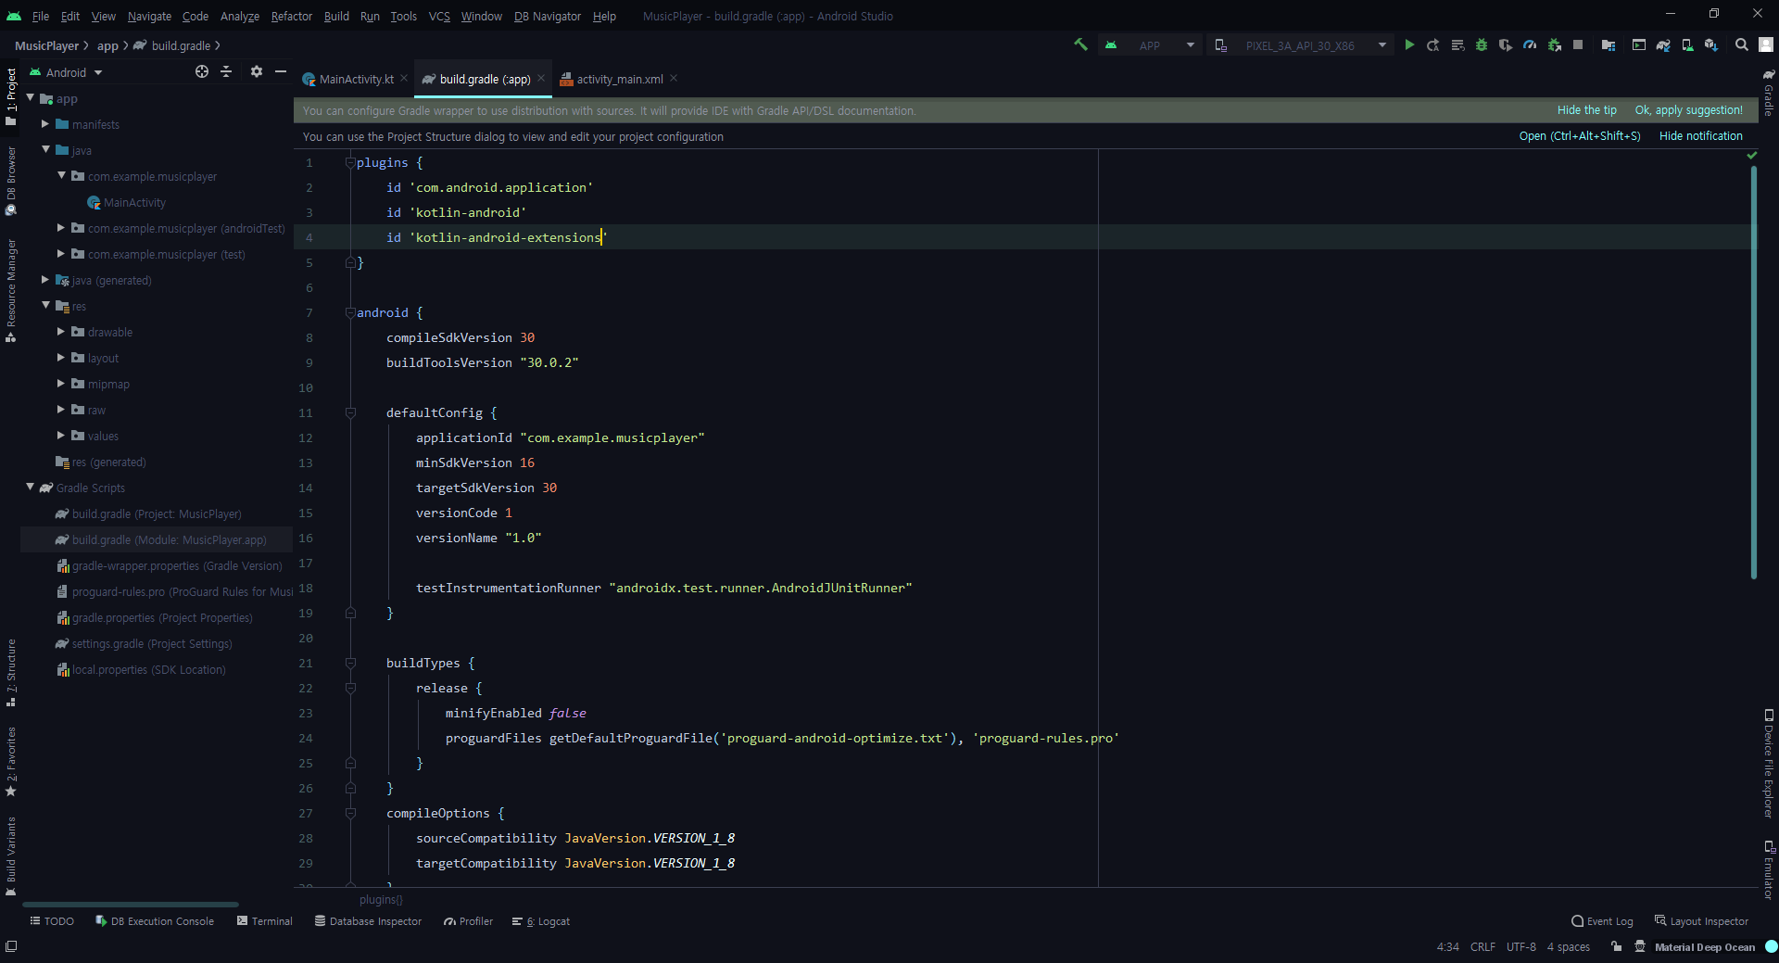

Slide 55
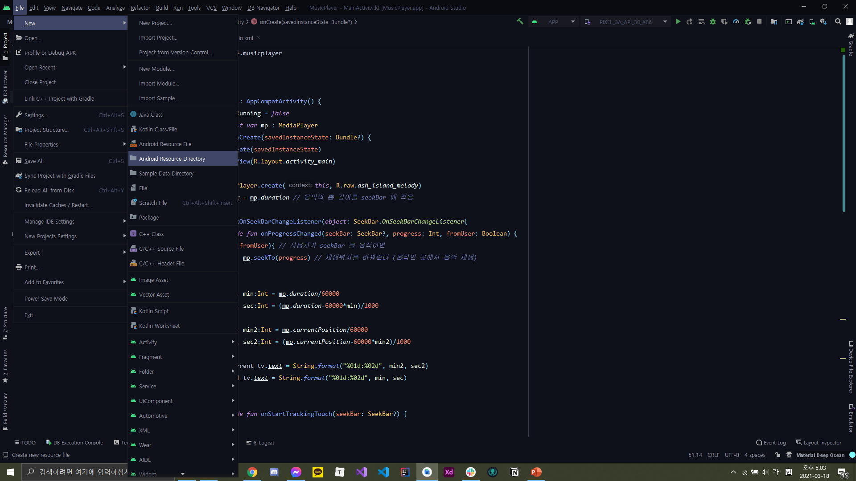

Slide 56
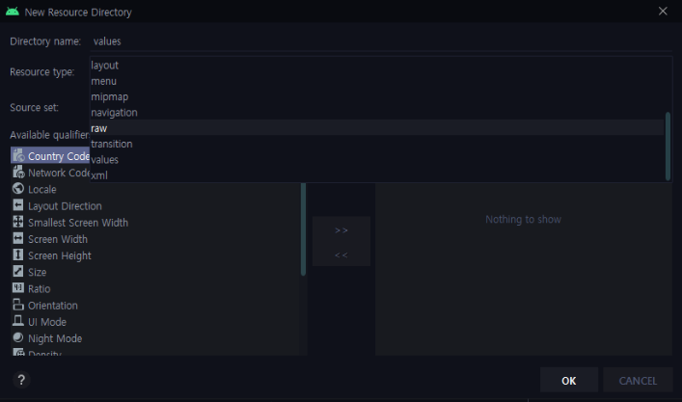

Slide 57
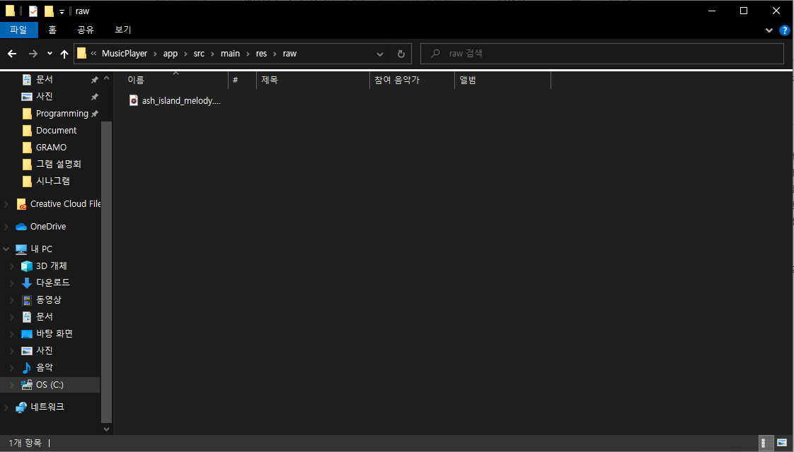

Slide 59
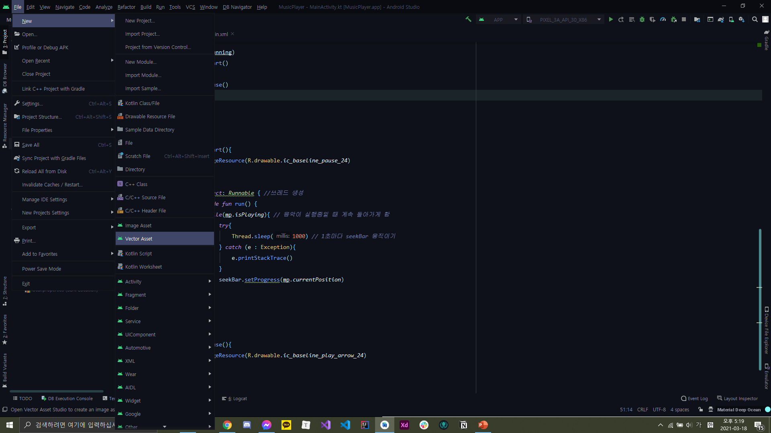

Slide 60
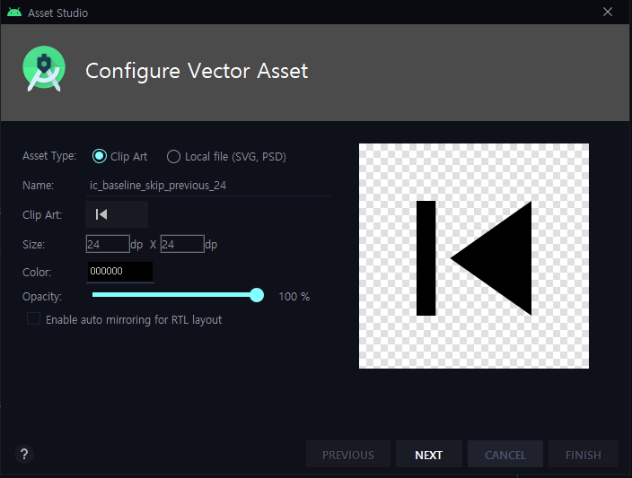

Slide 61
Play arrow, pause
검색해서 추가하기

Slide 62
res/raw 디렉토리에 있는 음악 설정

Slide 63
Object에 커서 선택 후
Alt + Enter

Slide 64
Implement member 클릭 시
오버라이딩 할 메소드가 추가됨

Slide 65
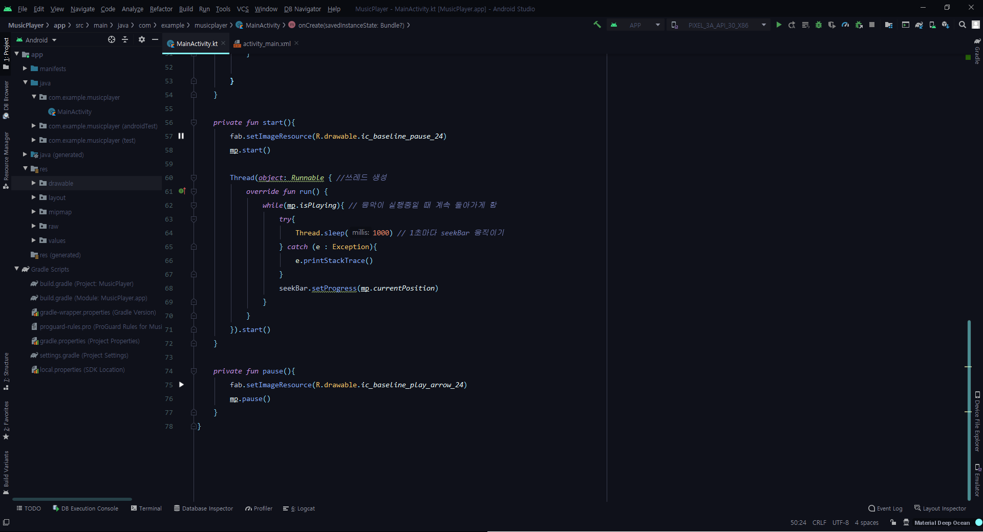

Slide 66
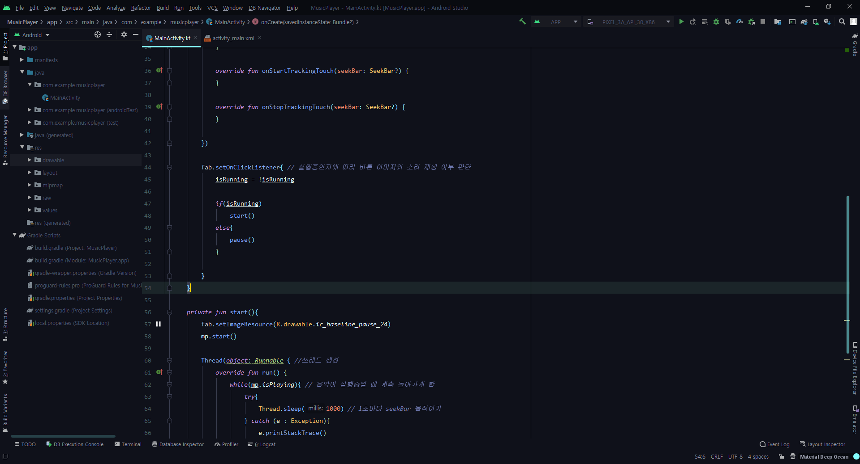

Slide 67
스스로 구현 해야 할 코드
…
…

Slide 68
스스로 구현 해야 할 코드
(버튼을 눌렀을 때 실행중인 상태라면?)
(버튼을 눌렀을 때 일시정지 상태라면?)
전역변수로 생성한 isRunning 사용하기
If-else문 사용하기
아래에서 만든 start(), pause() 메소드 사용하기

Slide 70
클릭하면 가상 디바이스에
앱이 깔리기 시작, 그 후
자동으로 앱 실행

Slide 71

클릭하면 가상 디바이스에
앱이 깔리기 시작, 그 후
자동으로 앱 실행

Slide 72
클릭하면 가상 디바이스에
앱이 깔리기 시작, 그 후
자동으로 앱 실행
시나그램에 온 여러분
시나그램 안드로이드
모두 수고하셨습니다
환영합니다
With 시나그램 안드로이드

Slide 73
클릭하면 가상 디바이스에
앱이 깔리기 시작, 그 후
자동으로 앱 실행
시나그램에 온 여러분
모두 수고하셨습니다
환영합니다
With 시나그램 안드로이드

